Slide 1

Сканворд по стихотворениям
Агнии Барто
Воспитатель СП ГБОУ гимназия «ОЦ «Гармония» г.о. Отрадный Детский сад №13
Лаврентьева П.В.

Slide 2
1
Б
Ы
Ч
О
К
2
З
А
Й
К
А
3
К
О
Р
А
Б
Л
И
К
С А М О Л Ё Т
4
л о ш а д к а
5
Есть подруга у меня
Она похожа на коня.
Я её причешу,
С собой в гости возьму.
Мы построим самолет
И отправимся в полёт.
Над лесами пролетим.
Домой к маме прилетим.
Этот бык совсем ребенок,
Боязливый он с пеленок.
По доске ходил, вздыхал
Чуть с неё он не упал.
Вы, лягушки, не проситесь,
На корабль вас не возьму.
Бескозырку я надену
Свой кораблик повезу.
Сильный дождик льёт и льёт
Слезть на землю не даёт
Зайка мокнет и ждёт:
Вдруг хозяйка придёт

Slide 3
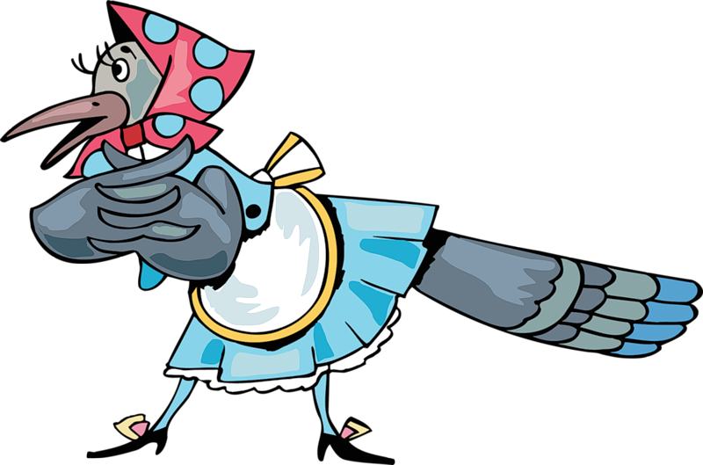
МОЛОДЕЦ

